Slide 1
Методологія ліцензування послуг гостинності
Спеціальність 241 Готельно-ресторанна справа
галузі знань 24 Сфера обслуговування

Slide 2
Компетенції:
Здатність вчитися і оволодівати сучасними знаннями.
Навики здійснення безпечної діяльності
Здатність використовувати на практиці основи діючого законодавства в сфері готельного та ресторанного бізнесу та відстежувати зміни.

Slide 3
Поняття ліцензії
Ліцензія — це документ державного зразка, який засвідчує право ліцензіата на проведення зазначеного в ліцензії виду господарської діяльності протягом певного терміну за умови дотримання ліцензійних умов.

Slide 4
Органи ліцензування
Орган Виконавчої влади
Господарська діяльність може здійснюватись по всій території України.
Місцевий орган виконавчої влади
Господарська діяльність може здійснюватись на території відповідної адміністративно-територіальної одиниці.

Slide 5
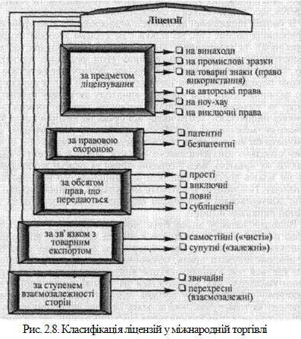

Slide 6
Перелік видів господарської діяльності що підлягають ліцензуванню
Банківська діяльність
Будівництво
Діяльність у сфері телебачення
Діяльність у сфері радіомовлення
Освітня діяльність
Діяльність у сфері телекомунікацій

Slide 7
Заява на видачу ліцензії повинна містити наступні відомості про заявника:
1
Найменування;
Ідентифікаційний код;
2
Банківські реквізити юридичної особи;
П. І. Б. і ідентифікаційний номер фізичної особи.
Місцезнаходження;

Slide 8
Переоформлення ліцензії.
Підстави для переоформлення ліцензії:
Зміна найменування юридичної особи або прізвища, імені, по батькові фізичної особи — суб'єкта підприємницької діяльності;
Зміна місцезнаходження юридичної особи або місця проживання фізичної особи — суб'єкта підприємницької діяльності;
Зміни, пов'язані зі здійсненням ліцензіатом певного виду господарської діяльності, що підлягає ліцензуванню (скорочення або розширення ліцензійних видів діяльності).

Slide 9
Додаткові джерела інформації:
Шеваріхін А. О. Адміністративно-правові проблеми ліцензування господарської діяльності органами внутрішніх справ : авто- реф. дис. ... канд. юрид. наук: спец. 12.00.07 «Адміністративне право і процес; фінансове право; інформаційне право» / Шеваріхін Андрій Олександрович ; Національна академія внутрішніх справ України. – К., 2003. – 18 с
Щербина В.С. Господарське право: підруч. / Щербина В.С. – [4-те вид., перероб. і допов.]. – К.: Юрінком Інтер, 2009. – 640 с.
Шестак Л. В. Ліцензування як адміністративно-правовий інститут : автореф. дис... канд. юрид. наук : спец. 12.00.07 «Адміністративне право і процес; 95 фінансове право; інформаційне право» / Л. В. Шес- так ; Нац. акад. держ. податк. служби України. – Ір- пінь, 2005. – 18 c.
Щербина B. C. Господарське право : навч. посіб. / B. C. Щербина. – К. : Юрінком Інтер, 2001. – 367 с.
Щербина В. С. Господарське право : підручник / В. С. Щербина. – 2-ге вид., переробл. і доповн. – К. : Юрін- ком Інтер, 2005. – 592 с.
Щербина В. Правова природа корпоративних відносин / В. Щербина //Українське комерційне право. – 2006. – № 7. – С. 10–14.

